Slide 1
“Optimización de una cartera de inversiones utilizando algoritmos genéticos”.
Expositores:
María Gracia León
Nelson Arol Ruiz

Slide 2
Introducción
El diseño de una cartera de inversiones óptima es un problema que ha sido tratado por más de 50 años. Es claro que la decisión que el inversionista debe tomar al escoger las acciones más prometedoras no puede ser guiada solamente por la intuición. Es necesario que el inversionista apoye su decisión utilizando criterios científicos.

Slide 3
Objetivo
Determinar la mejor asignación de porcentajes al momento de invertir en un grupo de acciones ecuatorianas y otro grupo de acciones mexicanas

Slide 4
MODELO DEL PROBLEMA
i, j Índices de acciones; i, j =1,2,…,n
R_{i}: El valor esperado de la acción i; para i=1,2,…, n
σ_{ij}: La covarianza entre el rendimiento de la acción i y la acción j
Variables de decisión:
W_{i}: Peso de la inversión en la acción i

Slide 5
  SOLUCIÓN A UTILIZAR
Los algoritmos genéticos pueden ser utilizados para resolver problemas de optimización, en este caso se lo utilizará para resolver el problema de maximización del modelo propuesto anteriormente.

Slide 6
SOLUCIÓN A UTILIZAR
En un problema de optimización se trata de escoger los valores de las variables de decisión que optimizarán la función objetivo dentro de un espacio de soluciones.

Slide 7
FASES DE UN ALGORITMO GENÉTICO
Población inicial
Selección
K iteraciones
Cruzamiento
Mutación
Nueva generación
Parar?
Vector de pesos óptimo Wi

Slide 8
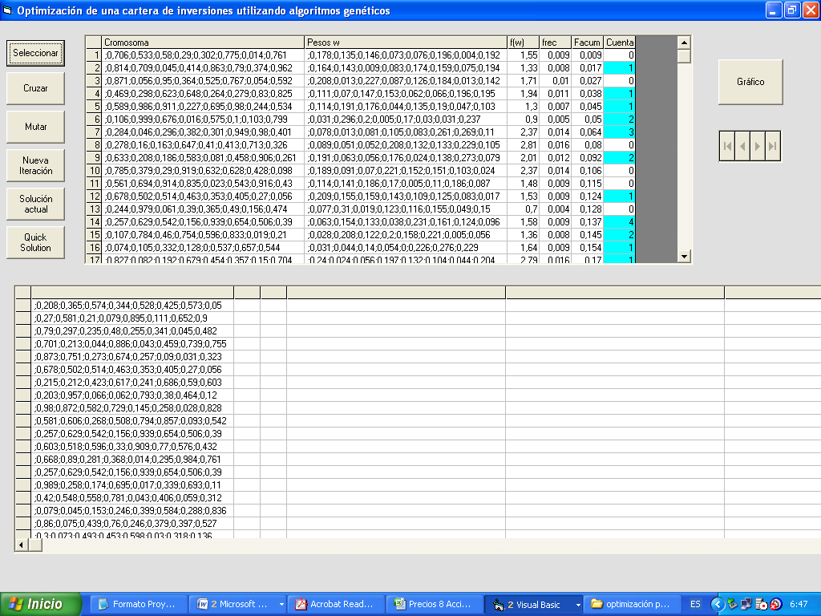
Función objetivo (ajuste)
Cuando se tiene la población inicial o una generación de n cromosomas se debe seleccionar a los cromosomas más idóneos para la siguiente etapa.

Slide 9
Método de Selección
Existen varios métodos de selección, el más utilizado es el de la ruleta que consiste en asignar probabilidades de acuerdo al grado de adaptación de los cromosomas o individuos.
Cromosomas | Función de ajuste | probabilidad | seleccionados
a | 100 | 100/380= 0,26 | d
b | 80 | 0,21 | a
c | 50 | 0,13 | b
d | 120 | 0,32 | d
e | 30 | 0,08 | a
Suma | 380

Slide 10
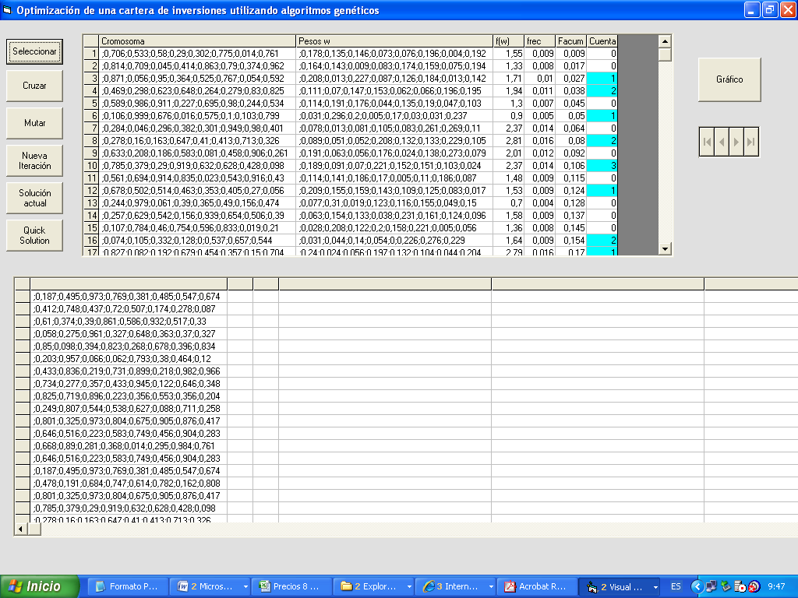

Slide 11
OPERACIONES GENÉTICAS
CRUZAMIENTO
MUTACIÓN

Slide 12
CRUZAMIENTO
Posición de cruce: 3
Cromosoma1 | 0.72 | 0.28 | 0.52 | 0.24 | 0.54 | 0.45 | 0.08 | 0.58
hijo 1 | 0.72 | 0.28 | 0.52 | 0.78 | 0.13 | 0.61 | 0.95 | 0.99
Cromosoma2 | 0.63 | 0.69 | 0.92 | 0.78 | 0.13 | 0.61 | 0.95 | 0.99
Cromosoma1 | 0.72 | 0.28 | 0.52 | 0.24 | 0.54 | 0.45 | 0.08 | 0.58
hijo 2 | 0.63 | 0.69 | 0.92 | 0.24 | 0.54 | 0.45 | 0.08 | 0.58
Cromosoma2 | 0.63 | 0.69 | 0.92 | 0.78 | 0.13 | 0.61 | 0.95 | 0.99

Slide 13
MUTACIÓN
Cromosoma | 0.44 | 0.84 | 0.98 | 0.28 | 0.36 | 0.39 | 0.69 | 0.47
Cromosoma mutado | 0.44 | 0.84 | 0.98 | 0.69 | 0.36 | 0.39 | 0.28 | 0.47

Slide 14
GENERACIÓN DE UNA NUEVA POBLACIÓN
Luego de la etapa de mutación los cromosomas resultantes pasan a ser parte de la nueva generación que reemplaza a la anterior.

Slide 15
  Acciones mexicanas: Experimento de 20 ensayos.

Slide 16
Resultados de 20 ensayos para las acciones mexicanas ordenados en forma descendente

Slide 17
  Acciones ecuatorianas: Experimento de 20 ensayos.

Slide 18
Resultados de 20 ensayos para las acciones ecuatorianas ordenadas en forma descendente

Slide 19
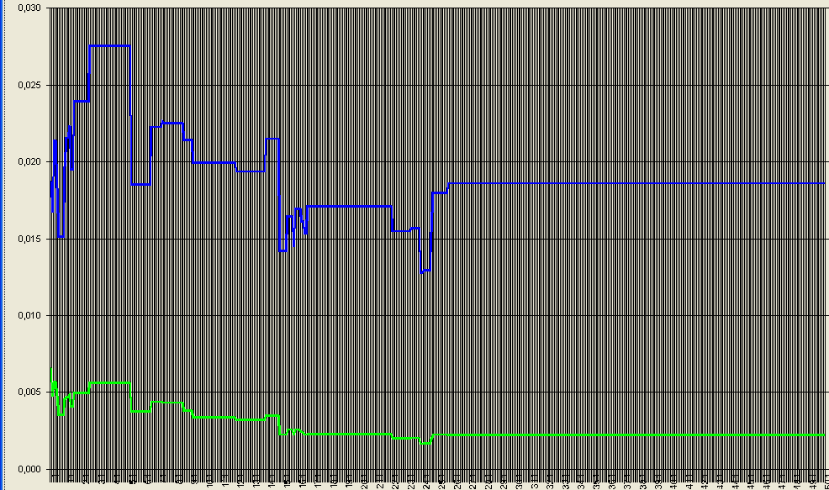
Rendimiento y Riesgo
Acciones mexicanas

Slide 20
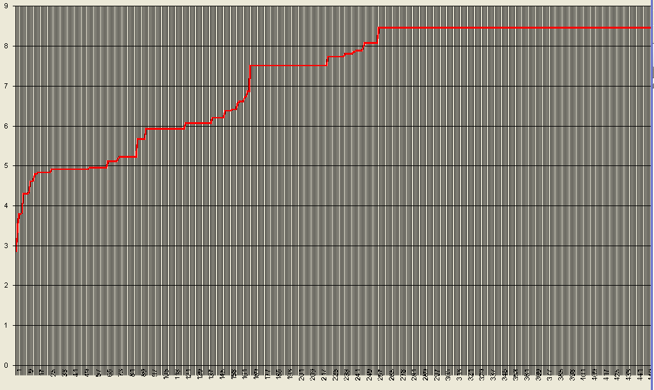
Función Objetivo
Acciones mexicanas

Slide 21
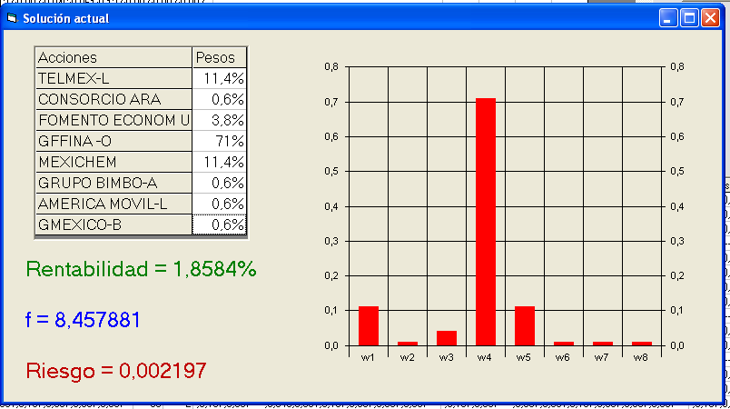
Solución después de 500 iteraciones
Acciones mexicanas

Slide 22
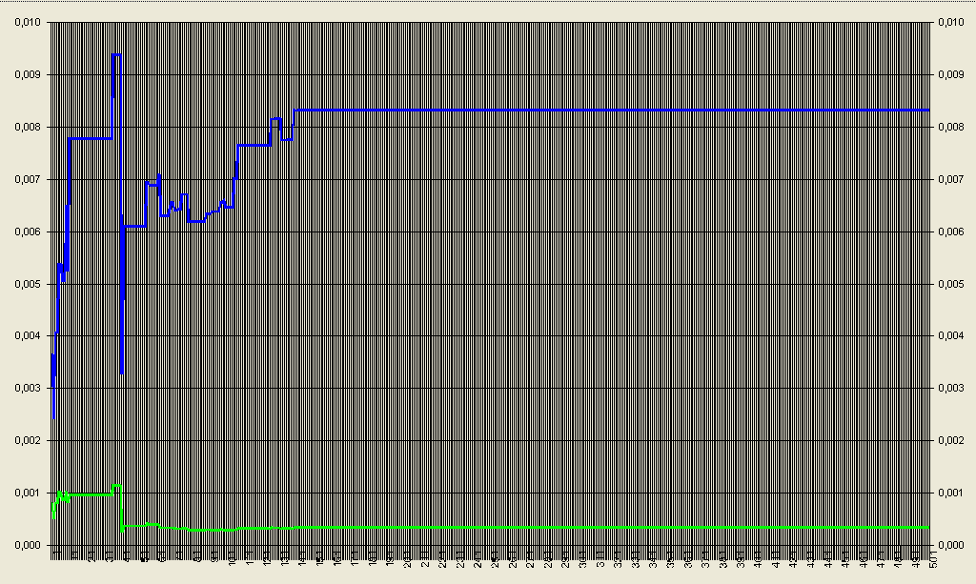
Rendimiento y Riesgo
Acciones ecuatorianas

Slide 23
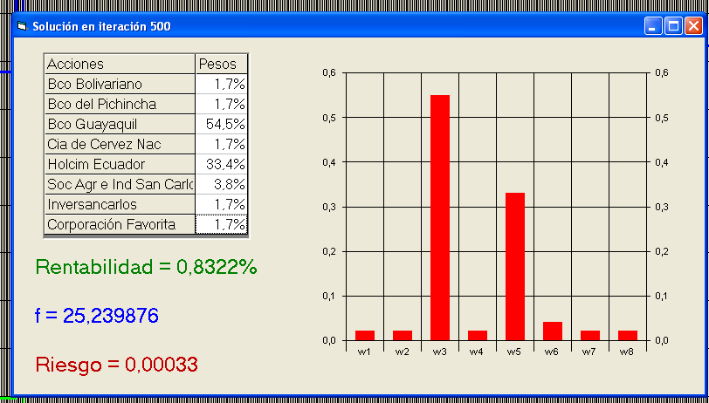
Solución después de 500 iteraciones
Acciones ecuatorianas

Slide 24
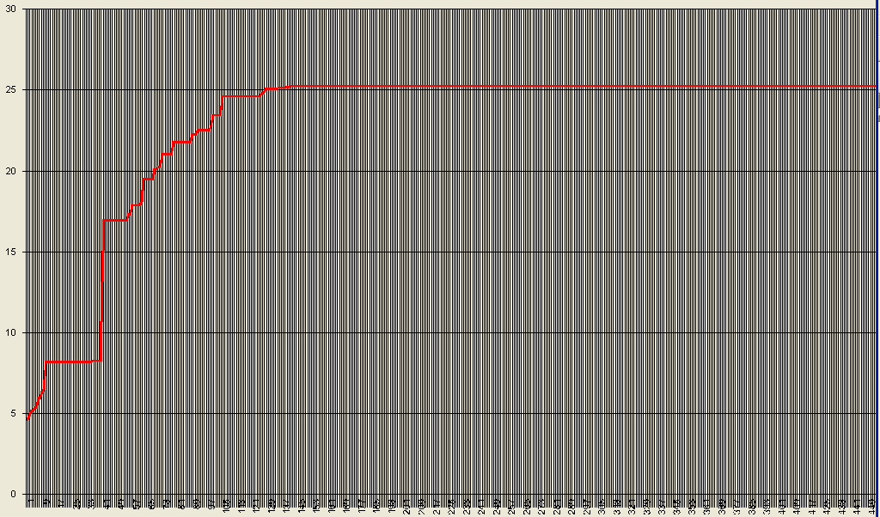
Función Objetivo
Acciones ecuatorianas

Slide 25
CONCLUSIONES Y RECOMENDACIONES
En un experimento de 20 ensayos utilizando los datos de las acciones mexicanas el valor máximo de la función de ajuste que se obtuvo fue de 8.9628 con un rendimiento de 1.6692% y riesgo de 0.001862. Siendo los pesos obtenidos 9.5%; 0.20%; 2.30%; 78.10%; 9.5%; 0.20%; 0.20% y 0.20%. Por lo cual se concluye que se debe invertir la mayor parte del capital en la empresa GFFINA-O.

Slide 26
CONCLUSIONES Y RECOMENDACIONES
En el mismo experimento de 20 ensayos para las acciones mexicanas se obtuvo que el 40% de los ensayos obtuvieron funciones de ajuste mayores que 8; el 25% tuvieron funciones de ajuste entre 7 y 8; el 30% entre 6 y 7; y apenas el 5% obtuvo valores menores que 6. Por lo cual podemos concluir que el algoritmo genético pocas veces produce valores indeseables.

Slide 27
CONCLUSIONES Y RECOMENDACIONES
En un experimento de 20 ensayos utilizando los datos de las acciones ecuatorianas el valor máximo de la función de ajuste que se obtuvo fue de 28.9549 con un rendimiento de 0.86% y riesgo de 0.000297. Siendo los pesos obtenidos 0.00%; 0.00%; 60.40%; 4.7%; 30.20%; 4.7%; 0.00% y 0.00%. Por lo cual se concluye que se debe invertir la mayor parte del capital en las acciones de las empresas: Bco. Guayaquil y Holcim Ecuador.

Slide 28
CONCLUSIONES Y RECOMENDACIONES
En el mismo experimento de 20 ensayos para las acciones ecuatorianas se obtuvo que el 30% de los ensayos obtuvieron funciones de ajuste mayores que 28; el 20% tuvieron funciones de ajuste entre 27 y 28; el 5% entre 26 y 27; el 5% entre 25 y 26; el 5% entre 24 y 25; el 5% entre 23 y 24; el 20% entre 22 y 23; y el 10% obtuvo valores entre 21 y 22.

Slide 29
CONCLUSIONES Y RECOMENDACIONES
Puesto que el algoritmo genético puede producir valores no óptimos en ciertos ensayos se recomienda ejecutar el software varias veces para escoger la mejor solución.

Slide 30
CONCLUSIONES Y RECOMENDACIONES
En el caso de las acciones mexicanas, el rendimiento para la mayor función de ajuste es 1.6692% el cual no es el mayor sin embargo tiene un riesgo de 0.001862 el cual es uno de los riesgos más bajos obtenidos. Por lo cual se concluye que un inversionista conservador podrá con confianza elegir esta opción.

